Slide 1
TRƯỜNG THCS: ……….
LỚP: ……….
GIÁO VIÊN: ……………….

Slide 2
THIẾT BỊ DẠY HỌC VÀ HỌC LIỆU
GIÁO VIÊN
HỌC SINH
 SGK
 Kế hoạch bài dạy
Thước thẳng
Máy tính, máy chiếu
Phiếu bài tập
 SGK
 Thước thẳng
 Giấy
 Bảng nhóm

Slide 3
CHÚ THÍCH
HĐ:
CÁ NHÂN
HĐ:
CẶP ĐÔI
HĐ:
NHÓM

Slide 4
01
KHỞI ĐỘNG

Slide 5
ĐỐ VUI CÓ THƯỞNG

Slide 6
Câu hỏi 1: Trong trò chơi tung đồng xu, xác suất của biến cố “ Mặt xuất hiện của đồng xu là mặt S”
là bao nhiêu ?
gì ?
A. $\frac{1}{2}$
B. $\frac{1}{6}$
C. $\frac{1}{3}$
D. $1$

Slide 7
Hình bên mô tả một đĩa tròn bằng bìa cứng được chia làm tám phần bằng nhau và ghi các số 1; 2; 3; 4; 5; 6; 7; 8. Chiếc kim được gắn cố định vào trục quay ở tâm của đĩa . Quay đĩa tròn một lần
Câu hỏi 2: Có bao nhiêu kết quả thuận lợi cho biến cố “Mũi tên chỉ vào hình quạt ghi số lẻ” ?
A. $8$
B. $4$
C. $2$
D. $1$

Slide 8
Hình bên mô tả một đĩa tròn bằng bìa cứng được chia làm tám phần bằng nhau và ghi các số 1; 2; 3; 4; 5; 6; 7; 8. Chiếc kim được gắn cố định vào trục quay ở tâm của đĩa . Quay đĩa tròn một lần
Câu hỏi 3: Xác suất của biến cố “Mũi tên chỉ vào hình quạt ghi số chia hết cho 3” là bao nhiêu ?
A. $\frac{1}{8}$
B. $\frac{1}{4}$
C.$\frac{1}{2}$
D. $1$

Slide 9
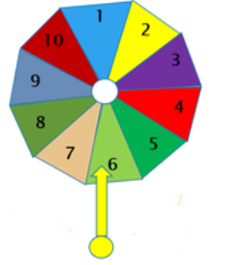
Hình bên mô tả một đĩa tròn bằng bìa cứng được chia làm tám phần bằng nhau và ghi các số 1; 2; 3; 4; 5; 6; 7; 8; 9;10. Chiếc kim được gắn cố định vào trục quay ở tâm của đĩa . Quay đĩa tròn một lần
Câu hỏi 4: Xác suất của biến cố “Mũi tên chỉ vào hình quạt ghi các số là hợp số” là bao nhiêu ?
A.$\frac{1}{10}$
B.$\frac{3}{5}$
C.$\frac{1}{5}$
D.$\frac{1}{2}$

Slide 10
02
HÌNH THÀNH KIẾN THỨC

Slide 11
Bài 4.
XÁC SUẤT CỦA BIẾN CỐ NGẪU NHIÊN TRONG MỘT SỐ TRÒ CHƠI ĐƠN GIẢN.
1
Xác suất của biến cố trong trò chơi tung đồng xu.
2
Xác suất của biến cố trong trò chơi vòng quay số.
3
Xác suất của biến cố trong trò chơi chọn ngẫu nhiên một đối tượng từ một nhóm đối tượng.

Slide 12
Bài 4
XÁC SUẤT CỦA BIẾN CỐ NGẪU NHIÊN
TRONG MỘT SỐ TRÒ CHƠI ĐƠN GIẢN
(Tiết 2)

Slide 13
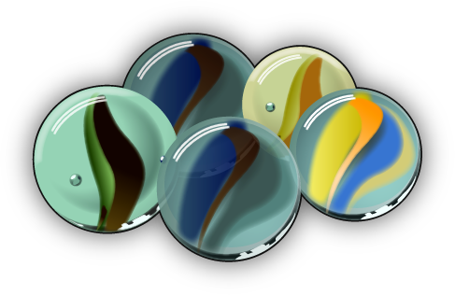
Bài 4: XÁC SUẤT CỦA BIẾN CỐ NGẪU NHIÊN TRONG
MỘT SỐ TRÒ CHƠI ĐƠN GIẢN (tiết 2)
Một hộp có 10 viên bi với kích thước và khối lượng như nhau. Bạn Ngân viết lên các viên bi đó tên 4 loài thực vật là: Lúa, Ngô, Hoa hồng, Hoa hướng dương và tên 6 loài động vật là: Trâu, Bò, Voi, Hổ, Báo, Sư Tử, hai viên bi khác nhau thì viết hai tên khác nhau. Lấy ngẫu nhiên một viên bi trong hộp.
a) Viết tập hợp E gồm các kết quả có thể xảy ra đối với tên sinh vật được viết trên viên bi lấy ra.
- E = {Lúa; Ngô; Hoa hồng; Hoa hướng dương; Trâu; Bò; Voi; Hổ; Báo; Sư Tử}
Tập hợp E có bao nhiêu phần tử?
- Tập hợp E có 10 phần tử

Slide 14
Bài 4: XÁC SUẤT CỦA BIẾN CỐ NGẪU NHIÊN TRONG
MỘT SỐ TRÒ CHƠI ĐƠN GIẢN (tiết 2)
Một hộp có 10 viên bi với kích thước và khối lượng như nhau. Bạn Ngân viết lên các viên bi đó tên 4 loài thực vật là: Lúa, Ngô, Hoa hồng, Hoa hướng dương và tên 6 loài động vật là: Trâu, Bò, Voi, Hổ, Báo, Sư Tử, hai viên bi khác nhau thì viết hai tên khác nhau. Lấy ngẫu nhiên một viên bi trong hộp.
b) Viết tập hợp G gồm các kết quả có thể xảy ra đối với biến cố: “Trên viên bi lấy ra viết tên một loài động vật”
- G = {Trâu; Bò; Voi; Hổ; Báo; Sư Tử}
Tập hợp G có bao nhiêu phần tử?
- Tập hợp G có 6 phần tử
Mỗi phần tử của tập hợp G gọi là một
kết quả thuận lợi cho biến cố G

Slide 15
Bài 4: XÁC SUẤT CỦA BIẾN CỐ NGẪU NHIÊN TRONG
MỘT SỐ TRÒ CHƠI ĐƠN GIẢN (tiết 2)
Một hộp có 10 viên bi với kích thước và khối lượng như nhau. Bạn Ngân viết lên các viên bi đó tên 4 loài thực vật là: Lúa, Ngô, Hoa hồng, Hoa hướng dương và tên 6 loài động vật là: Trâu, Bò, Voi, Hổ, Báo, Sư Tử, hai viên bi khác nhau thì viết hai tên khác nhau. Lấy ngẫu nhiên một viên bi trong hộp.
c) Tìm tỉ số của số các kết quả thuận lợi cho biến cố G và số phần tử của tập hợp E
- Tỉ số của số các kết quả thuận lợi cho biến cố G và số phần tử của tập hợp E là:
Tỉ số này gọi là xác suất của biến cố G

Slide 16
Bài 4: XÁC SUẤT CỦA BIẾN CỐ NGẪU NHIÊN TRONG
MỘT SỐ TRÒ CHƠI ĐƠN GIẢN (tiết 2)
Để tính xác suất của một biến cố trong trò chơi chọn ngẫu nhiên một đối tượng từ một nhóm đối tượng, ta làm thế nào ?
Trong trò chơi chọn ngẫu nhiên một đối tượng từ một nhóm đối tượng, xác suất của một biến cố bằng tỉ số của số kết quả thuận lợi cho biến cố và số các kết quả có thể xảy ra đối với đối tượng được chọn ra.

Slide 17
03
LUYỆN TẬP

Slide 18
Bài 4: XÁC SUẤT CỦA BIẾN CỐ NGẪU NHIÊN TRONG
MỘT SỐ TRÒ CHƠI ĐƠN GIẢN (tiết 2)
Ví dụ 2
Trong trò chơi lấy bi ở Hoạt động 3, tính xác suất của biến cố:
“Trên viên bi lấy ra viết tên một loài thực vật”
“Trên viên bi lấy ra viết tên một loài động vật ăn thịt”.
Giải
Có 4 kết quả thuận lợi cho biến cố: “Trên viên bi lấy ra viết tên một loài thực vật”, đó là: Lúa, Ngô, Hoa hồng, Hoa hướng dương. Vì thế, xác suất của biến cố trên là:
b) Có 3 kết quả thuận lợi cho biến cố: “Trên viên bi lấy ra viết tên một loài động vật ăn thịt”, đó là: Hổ, Báo, Sư tử. Vì thế, xác suất của biến cố trên là:

Slide 19
Bài 4: XÁC SUẤT CỦA BIẾN CỐ NGẪU NHIÊN TRONG
MỘT SỐ TRÒ CHƠI ĐƠN GIẢN (tiết 2)
Ví dụ 3
Một đội thanh niên tình nguyện gồm 25 thành viên đến từ các tỉnh/thành phố: Hà Nội, Hải Dương, Hà Nam, Nam Định, Ninh Bình, Đắk Lắk, Lâm Đồng, Phú Yên, Khánh Hòa, Bình Dương, Tây Ninh, Long An, Tiền Giang, Vĩnh Long, Bến Tre, Đồng Tháp, Trà Vinh, An Giang, Cần Thơ, Hậu Giang, Bạc Liêu, Sóc Trăng, Kiên Giang và Cà Mau; mỗi tỉnh/thành phố chỉ có đúng một thành viên trong đội. Chọn ra ngẫu nhiên một thành viên của đội thanh niên đó. Tính xác suất của mỗi biến cố sau:
“Thành viên được chọn đến từ vùng Đồng bằng sông Hồng”.
“Thành viên được chọn đến từ vùng Đồng bằng sông Cửu Long”

Slide 20
Bài 4: XÁC SUẤT CỦA BIẾN CỐ NGẪU NHIÊN TRONG
MỘT SỐ TRÒ CHƠI ĐƠN GIẢN (tiết 2)
Ví dụ 3
Giải
Số các kết quả có thể xảy ra đối với thành viên được chọn ra từ đội thanh niên đó là: 25
Có 6 kết quả thuận lợi cho biến cố “Thành viên được chọn đến từ vùng Đồng bằng sông Hồng”, đó là: Hà Nội, Hải Dương, Hải Phòng, Hà Nam, Nam Định, Ninh Bình. Do đó, xác suất của biến cố trên là:
b) Có 13 kết quả thuận lợi cho biến cố “Thành viên được chọn đến từ vùng Đồng bằng sông Cửu Long”, đó là: Long An, Tiền Giang, Vĩnh Long, Bến Tre, Đồng Tháp, Trà Vinh, An Giang, Cần Thơ, Hậu Giang, Bạc Liêu, Sóc Trăng, Kiên Giang, Cà Mau. Do đó, xác suất của biến cố trên là:

Slide 21
Bài 4: XÁC SUẤT CỦA BIẾN CỐ NGẪU NHIÊN TRONG
MỘT SỐ TRÒ CHƠI ĐƠN GIẢN (tiết 2)
Ví dụ 4
Viết ngẫu nhiên một số tự nhiên có hai chữ số.
Tìm số phần tử của tập hợp D gồm các kết quả có thể xảy ra đối với số tự nhiên được viết ra.
Tính xác suất của biến cố “Số tự nhiên được viết ra là bội của 9”
Giải
Tập hợp gồm các kết quả có thể xảy ra đối với số tự nhiên được viết ra là:
D = {10; 11; 12;…; 99}
Số phần tử của tập hợp D là 90
b) Có 10 kết quả thuận lợi cho biến cố: “Số tự nhiên được viết ra là bội của 9”, đó là: 18; 27; 36; 45; 54; 63; 72; 81; 90; 99. Vì thế, xác suất của biến cố trên là:

Slide 22
Bài 4: XÁC SUẤT CỦA BIẾN CỐ NGẪU NHIÊN TRONG
MỘT SỐ TRÒ CHƠI ĐƠN GIẢN (tiết 2)
Luyện tập
Giải
Tập hợp gồm các kết quả có thể xảy ra đối với số tự nhiên được viết ra là:
D = {10; 11; 12;…; 99}
Số phần tử của tập hợp D là 90
Có 10 kết quả thuận lợi cho biến cố: “Số tự nhiên được viết ra là số chia cho 9 dư 1”, đó là: 10; 19; 28; 37; 46; 55; 64; 73; 82; 91. Vì thế, xác suất của biến cố trên là:
Viết ngẫu nhiên một số tự nhiên có hai chữ số.
Tính xác suất của biến cố “Số tự nhiên được viết ra là số chia cho 9 dư 1”.

Slide 23
04
VẬN DỤNG

Slide 24
Bài tập 3
Sau khi tìm hiểu các tài liệu, bạn Trung lựa chọn 10 biển đẹp của các châu lục trên thế giới: Hạ Long (thuộc nước Việt Nam); Phuket (thuộc nước Thái Lan); Marasusa Tropea (thuộc nước Italia); Cala Macarella (thuộc nước Tây Ban Nha); Ifaty (thuộc nước Madagascar); Lamu (thuộc nước Kenya); Ipanema (thuộc nước Brazil); Cancun (thuộc nước Mexico); Bondi (thuộc nướcAustralia); Scotia (thuộc châu Nam Cực). Chọn ngẫu nhiên một biển trong 10 biển đó.
Gọi E là tập hợp gồm các kết quả có thể xảy ra đối với biển được chọn. Tính số phần tử của tập hợp E
Tính xác suất của các biến cố sau:
“Biển được chọn thuộc châu Âu”;
“Biển được chọn thuộc châu Á”;
“Biển được chọn thuộc châu Phi”;
“Biển được chọn thuộc châu Úc”;
“Biển được chọn thuộc châu Nam cực”;
“Biển được chọn thuộc châu Mỹ”;

Slide 25
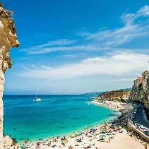
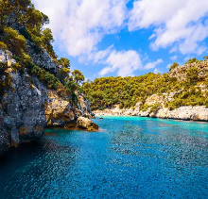
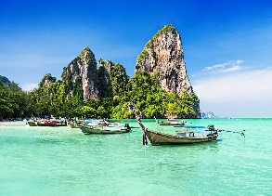
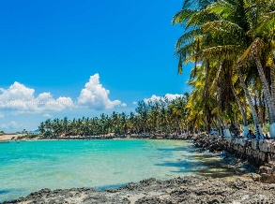
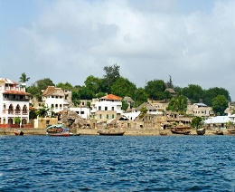
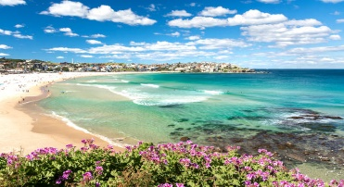
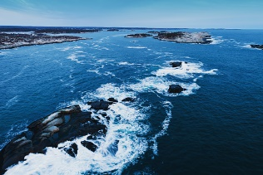
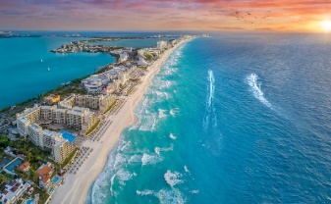
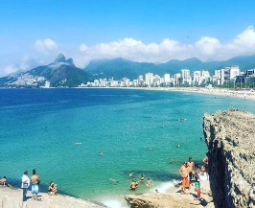
PHIẾU BÀI TẬP SỐ 1
Biến cố | Kết quả thuận lợi | Xác suất
“Biển được chọn thuộc châu Âu”;
“Biển được chọn thuộc châu Á”;
“Biển được chọn thuộc châu Phi”;
“Biển được chọn thuộc châu Úc”;
“Biển được chọn thuộc châu Nam cực”;
“Biển được chọn thuộc châu Mỹ”;
Marasusa Tropea (Italia)
Cala Macarella
(TBN)
Hạ Long (VN)
Phuket
(Thái Lan)
Ifaty
(Madagasca)
Lamu
(Kenya)
Bondi
(Australia)
Scotia
(châu Nam cực)
Cancun
(Mexico)
Ipanema
(Brazil)

Slide 26
HƯỚNG DẪN VỀ NHÀ
Nắm vững kiến thức xác suất của biến cố ngẫu nhiên trong một số trò chơi đơn giản
Tìm hiểu các mô hình trò chơi tương tự và tìm xác suất của biến cố ngẫu nhiên bất kì.
Làm bài tập trong SGK và SBT

Slide 27
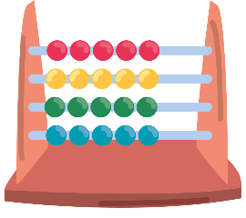
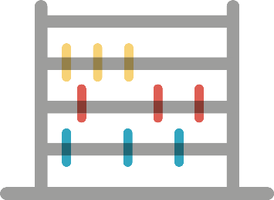
CẢM ƠN CÁC EM ĐÃ LẮNG NGHE BÀI GIẢNG!

